Slide 1

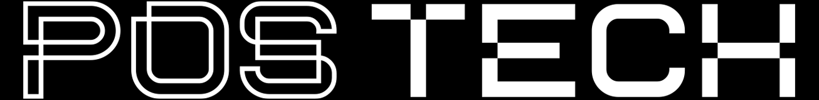
TECH CHALLENGE 4
Alberto de Franca Marchiori
Alef de Sousa Pereira
Leticia Lauria Lopes
Modelo Preditivo Interativo de Obesidade
Grupo 150

Slide 2
Pauta
O que este relatório aborda
  Objetivo do Projeto
  Aquisição e Limpeza dos Dados
  Engenharia de Atributos
  Análise Exploratória dos Dados
  Preparação e Treinamento de Modelo Preditivo
  Aplicação no Streamlit

Slide 3
Objetivo do
Projeto
Criar um modelo de Machine Learning para auxiliar a previsão de obesidade com base nos hábitos declarados pela pessoa, por meio de aplicação interativa utilizando o Streamlit.
Para critérios mínimos de sucesso, buscamos uma acurácia mínima de 75% das predições realizadas.

Slide 4
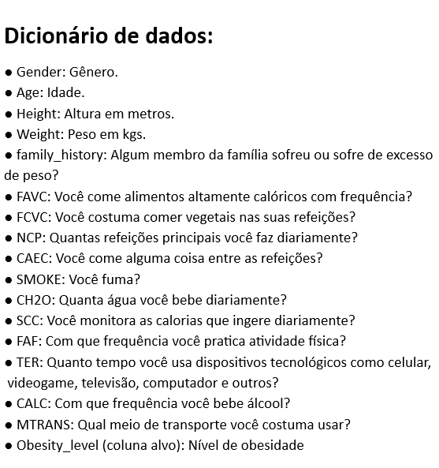
Aquisição e Limpeza dos Dados
Foi utilizada a base disponibilizada de pessoas do desafio contendo informações sobre os hábitos e classificação de obesidade de cada um.
Realizamos a limpeza e transformação da base com:
  Conversão dos campos binários de Gênero, Histórico Familiar, FAVC, SMOKE e SCC para valores de 0 e 1
  Conversão dos campos de frequência CAEC e CALC para valores de 0 a 3, sendo 0 equivalente a ‘Nunca’ e 3 equivalente a ‘Sempre’
  Conversão do campo de meio de transporte principal MTRANS para valores equivalentes a baixa, média e alta intensidade física
  Conversão dos campos de quantidade AGE, FCVC, NCP, CH2O, FAF e TER para inteiro devido a erros de ponto flutuante contidos na base
  Conversão do Peso e Altura para duas casas decimais

Slide 5
Engenharia de Atributos
Criação de Variáveis
Classificação de Obesidade
Definição do Target
Criamos três diferentes classificações para as métricas de obesidade para aplicação no modelo, sendo elas:
  Classificação em Dois Níveis: os níveis de Peso Insuficiente, Normal e Sobrepeso foram agrupadas como Não-Obesidade
  Classificação em Três Níveis: os Níveis de Peso Insuficiente e Normal foram agrupados como Não-Obesidade, e os de Sobrepeso e Obesidade foram agrupados em classes respectivas
  Classificação em Quatro Níveis: cada classificação foi agrupada individualmente
O que o modelo deverá prever
O target do modelo utilizado foi definido utilizando a classificação de obesidade criada.
Para evitar overfitting do modelo, os campos anteriores de Nível de Obesidade, Peso e Altura foram eliminados, pois estão fortemente relacionados ao cálculo do IMC e à classificação.

Slide 6
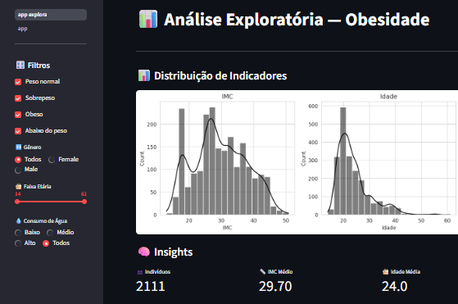
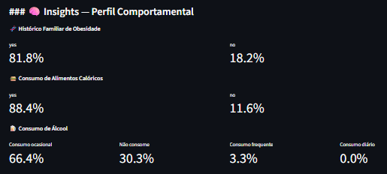
Análise Exploratória dos Dados
A aplicação dispõe de uma página interativa para filtragem de critérios para análise exploratória dos dados e suas métricas correspondentes.
Podemos ver, no exemplo, que se trata de uma base majoritariamente jovem, com IMC médio de sobrepeso, histórico familiar de obesidade e alto consumo calórico.

Slide 7
A base foi dividida em treino e teste, utilizando a volumetria de 80% de dados para treino e 20% para teste, com estratificação.
Preparação da Base para Previsão
Todos os atributos de hábito foram utilizados para previsão nos modelos, com a classificação em níveis criada sendo utilizada como Target.
Nos testes, foi observado que todas as divisões de classificação obtiveram bons resultados preditivos, com os resultados no modelo escolhido sendo de 91% para dois níveis, 84% para três e 82% para quatro.
Para interesse da aplicação, preferimos a utilização de três níveis de classificação, uma vez que identificar o sobrepeso é ideal antes do desenvolvimento para obesidade.
Modelos testados:
Regressão Logística
Random Forest
XGBoost

Slide 8
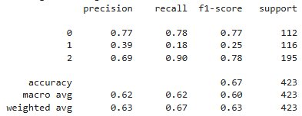
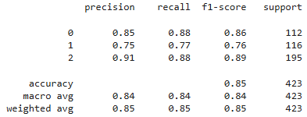
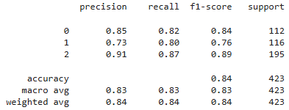
Treinamento dos Modelos
Regressão
Random Forest
XGBoost
Testado - 63% de Acurácia
Testado - 85% de Acurácia
Escolhido - 84% de Acurácia
  Maior precisão para Peso Normal (77%) e Obesidade (78%) que para Sobrepeso (25%)
  Testado principalmente na configuração de classificação em dois níveis, onde teve acurácia de 73%, sendo mais indicado para previsões binárias
  Precisão equilibrada de 86% para Peso Normal, 76% para Sobrepeso e 89% para Obesidade
  Simples e estável para uso, bom para baseline de classificações
  Precisão equilibrada de 84% para Peso Normal, 76% para Sobrepeso e 89% para Obesidade
  Utilização de LOGLOSS para melhorar a consistência do modelo
  Considerado melhor para capturar padrões complexos entre hábitos

Slide 9
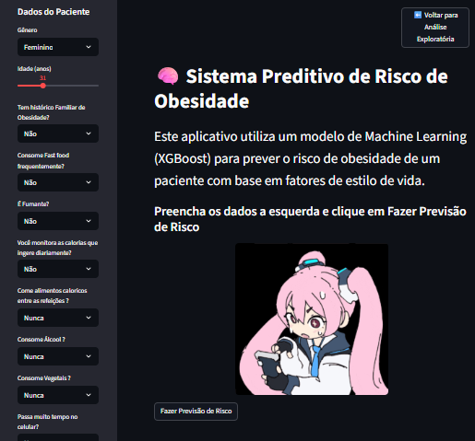
Aplicação
no Streamlit
A aplicação publicada no Streamlit faz a chamada do modelo treinado utilizando dados de entrada do usuário para retornar a previsão de risco de obesidade.
Também oferecemos uma página interativa, como mencionado anteriormente (slide 6) para possibilitar a análise de insights da base utilizada para treino.

Slide 10
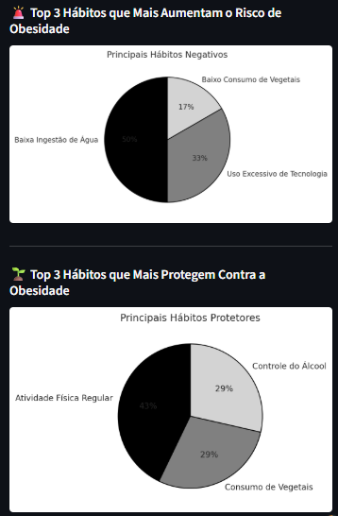
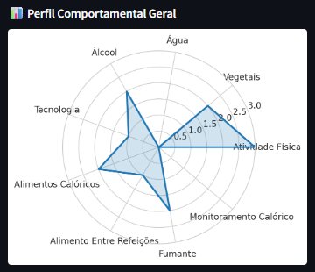
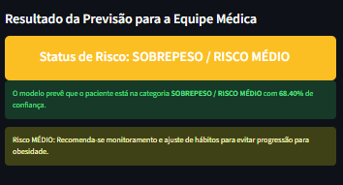
Previsão
de risco do paciente
Além da previsão de risco, também retornamos os insights dos comportamentos prejudiciais, benéficos e visão geral de forma personalizada.
A classificação de obesidade retornada apresenta também o percentual de confiabilidade específico da previsão feita utilizando a probabilidade de classe da função predict_proba, comparando os hábitos preenchidos com a base utilizada

Slide 11
Obrigado!
Caso tenha alguma dúvida, entre em contato.
Alberto Marchiori
Alef Pereira
Leticia Lopes
RM362799
RM362855
RM362795

